Slide 1
MEMBANGUN GERAKAN DENGAN KEPELOPORAN
MENDESAIN SISTEM BARU YANG MEMBAWA PERUBAHAN MENUJU HARAPAN

Slide 2
DORONGAN PERUBAHAN
VISI YANG JELAS & DISEPAKATI
KAPASITAS PERUBAHAN
LANGKAH PERTAMA YANG DAPAT DITERAPKAN
PERUBAHAN BERKELANJUTAN

Slide 3
clear shared vision
capacity for change
actionable first step
“BOTTOM
OF THE BOX”
pressure for change
capacity for change
actionable first step
FAST START THAT FIZZLES
pressure for change
clear shared vision
actionable first step
ANXIETY & FRUSTRATION
pressure for change
clear shared vision
capacity for change
HAPHAZARD EFFORTS & FALSE STARTS

Slide 4
Integrated Strategic Approach for Sustainable Change -adapted from 3R strategy by Susan Walsh-
FAITH BASE
Theological Framework
RIGHTS BASE
Public Policies
RESILIENCE BASE
Grass-Roots, People level
RESPECTS BASE
Power of CSOs, FBOs

Slide 5
JEBAKAN
PERANCANG
PROGRAM
PROGRAM TIDAK TEPAT SASARAN, TIDAK TEPAT GUNA, DAN TIDAK MENGATASI PERSOALAN
SUBYEKTIVITAS PERANCANG PROGRAM
FOKUS PADA GEJALA
TIDAK BERORIENTASI HASIL
solusi
berupa
desain program
dengan
metode
yang
tepat
BUTUH

Slide 6

5 gelombang Kepercayaan
PRINSIP KREDIBILITAS
PRINSIP PERILAKU (KONSISTENSI)
PRINSIP KESELARASAN
PRINSIP REPUTASI
PRINSIP KONTRIBUSI

Slide 7
5 LEVELS OF LEADERSHIP
Rights
orang menurut karena posisi sebagai atasan
Relationship
orang mau dipimpin karena menyukai pribadi pemimpin
Result
orang mengikuti karena kinerja tim di tangan pemimpin
Reproduction
orang mengikuti pemimpin untuk tumbuh bersama pemimpin
Respect
orang mengikuti pemimpin karena karisma & visi perjuangan
John C. Maxwell
5. Personhood
4. People
Development
3. Production
2. Permission
1. Position
Reserved for
long-time serving
Leaders. Few make it. Those who do, are larger than life
Pertumbuhan jangka panjang: mencetak pemimpin-pemimpin baru
Momentum
didapatkan dari produktivitas. Sukses tampak nyata.
Power didapatkan dari jabatan
Dipercaya sebagai pribadi

Slide 8
KEPEMIMPINAN = PENGARUH = KEPERCAYAAN
KARAKTER
KOMPETENSI
KREDIBILITAS
PENILAIAN
PENGARUH

Slide 9
KARAKTER
KOMPETENSI
integritas
Kejujuran,
Motif,
Kapabilitas
Kinerja (Hasil)
Itikad
Kongruen,
Kerendahan hati,
Keberanian
Agenda,
Perilaku
Skill
Pengetahuan
Network
capaian kerja
rekam jejak
keterandalan
akuntabilitas
Attitude
Bakat
Style

Slide 10
produksi | integrasi | ketidakpuasan | orientasi
Tahap 4 | Tahap 3 | Tahap 2 | Tahap 1
SEMANGAT
PRODUKTIVITAS
TAHAP PERKEMBANGAN TIM & JARINGAN

Slide 11
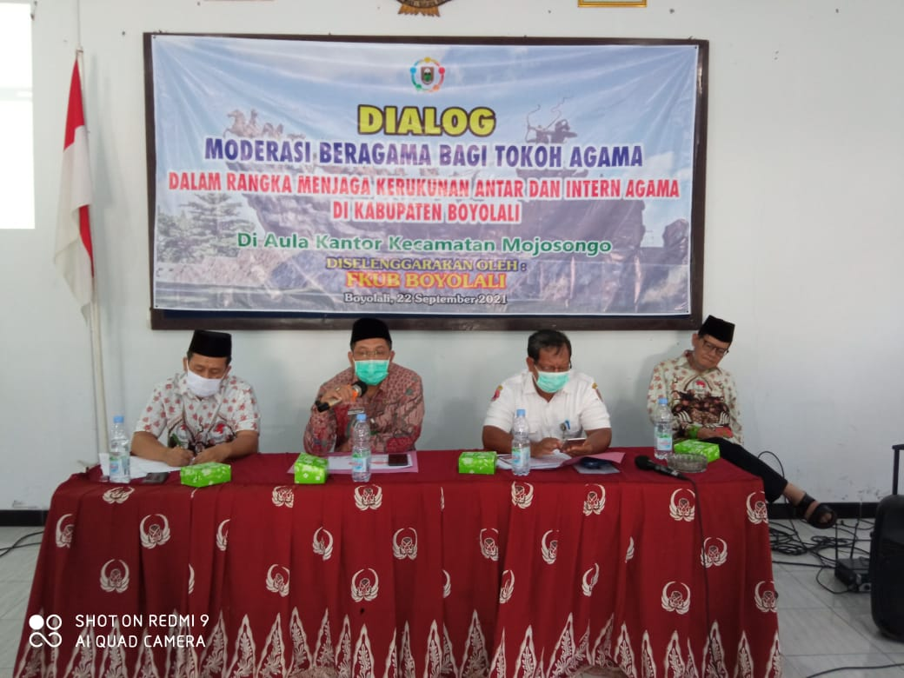
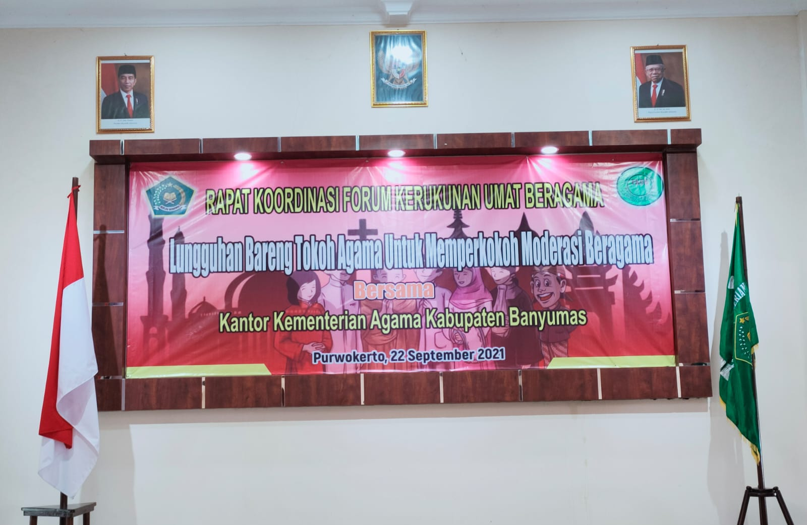
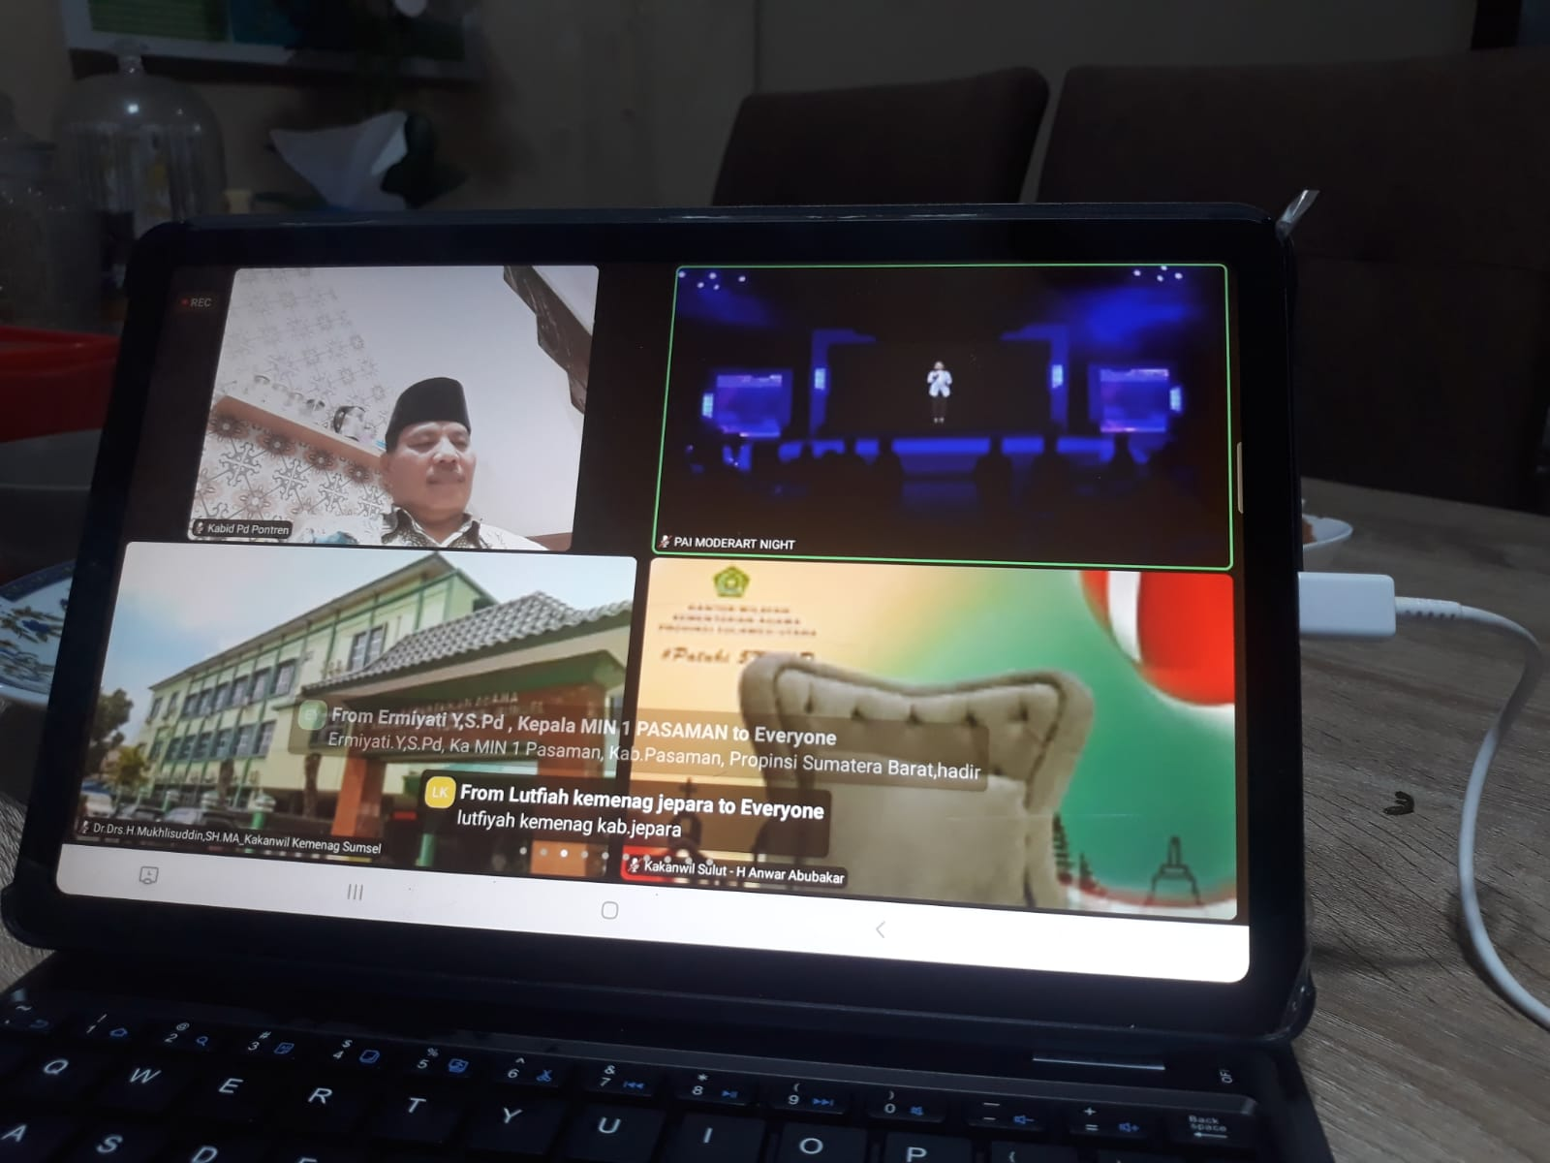


Slide 12

